Slide 1








FOOD NETWORK
Amanda Detofol Constante
David Davi Martinez
Gabriel Eduardo Lima
Natália Sens Weise
Thiago de Oliveira

Slide 2
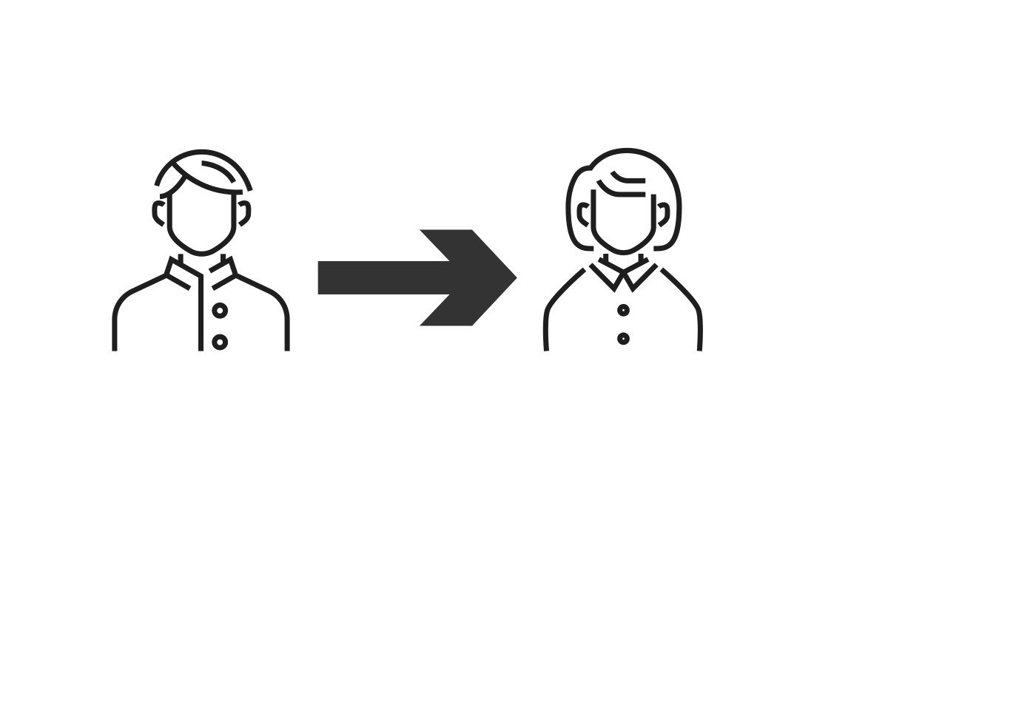
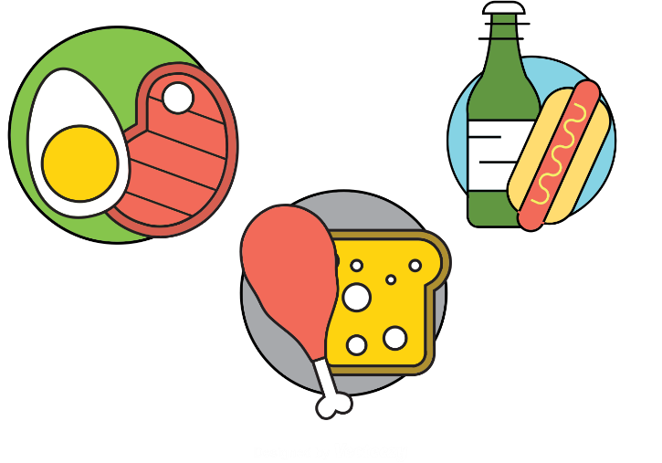
PROBLEMATIZAÇÃO
Também torou-se mais difícil atrair a atenção do cliente e medir sua satisfação, além de controlar a quantidade correta de alimento que deve ser preparado para o dia.
DISTÂNCIAMENTO SOCIAL
Com as novas medidas promulgadas devido ao isolamento social muitos estabelecimentos como bares e restaurantes precisaram reduzir o número de mesas disponíveis, ficando consequentemente com uma taxa de ocupação mais baixa.

Slide 3

PROBLEMATIZAÇÃO – QUESTÃO DO DESPERDICIO DE ALIMENTO
No Brasil, cerca de 6 mil toneladas de alimentos são desperdiçados todos os anos por estabelecimentos comerciais!

Slide 4

FOOD NETWORK
Com o objetivo de tornar o processo de adaptação as novas medidas de segurança impostas devido a quarentena tanto para o Cliente quanto para o Empreendedor, surge a aplicação Food Network.
O estabelecimento tem a possibilidade de verificar a quantidade que receberá em determinado dia e horário, evitando a superlotação que e respeitando as normas de segurança.
O restaurante também consegue controlar a quantidade de comida que terá que preparar, além de conseguir verificar a satisfação do cliente em relação ao seu atendimento, atraindo-o mais vezes para o local.

Slide 5
Food Network

Slide 6
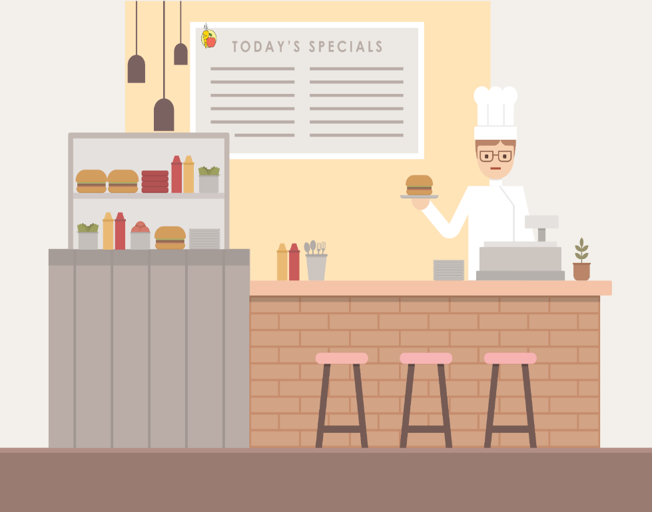
Food Network – Perfil Estabelecimento
Cadastro
O restaurante realiza o seu cadastro, onde pode destacar seus atributos principais para obtenção de clientes.
Reserva
Quando o cliente faz reserva usando a aplicação, o estabelecimento consegue ver quantos clientes irão estar lá naquele horário específico, podendo assim produzir apenas a quantidade de comida necessária.
Avaliação
A avaliação do restaurante é feita depois que expira o tempo da reserva do cliente. Dados coletados nessa avaliação são analisados e organizados para criar informações importantes para o restaurante.

Slide 7
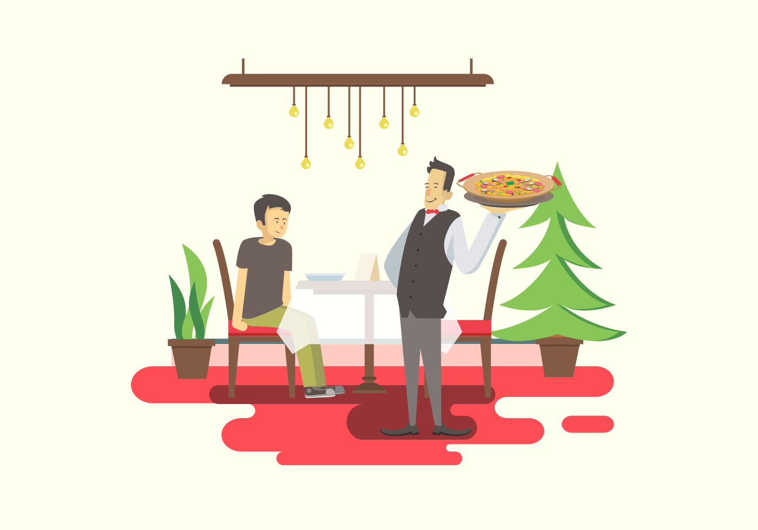
Food Network – Perfil Cliente
Cadastro
O cliente pode navegar pela plataforma normalmente, mas quando selecionar um estabelecimento para reserva será exigido o seu cadastro.
Reserva
O processo de reserva é feito a partir da escolha do restaurante. O cliente reserva um lugar e horário.
Avaliação
A avaliação do restaurante é feita depois que expira o tempo da reserva do cliente. Dados coletados nessa avaliação são analisados e organizados para criar informações.

Slide 8
tecnologia

Slide 9
tecnologia

Slide 10

Food Network
Amanda Detofol Constante
David Davi Martinez
Gabriel Eduardo Lima
Natália Sens Weise
Thiago de Oliveira

